Slide 1


TIPIFICACIÓN Y SUPERACIÓN DE ERRORES Y DIFICULTADES EN LA CONSTRUCCIÓN DE TABLAS DE FRECUENCIAS EN AULAS REGULARES
-Taller-
Yuly Andrea Guerrero Gutiérrez
Jeisson Santiago Murcia Ladino
Ingrith Álvarez Alfonso
Julio-2019. La Habana, Cuba

Slide 2
METODOLOGÍA DEL TALLER
1°Momento
Contextualización
Prueba de caracterización
2° Momento
Resultados de la Prueba de caracterización
Actividad de superación
3° Momento
Espacio de reflexión (2)
Conclusiones
Espacio de reflexión (1)

Slide 3




CONTEXTUALIZACIÓN
¿Qué orientaciones hay para la educación en Colombia?
¿Para qué identificar errores?
¿Por qué en un aula regular (inclusiva)?
Generar una herramienta docente para la enseñanza de la Estadística en un aula regular.

Slide 4

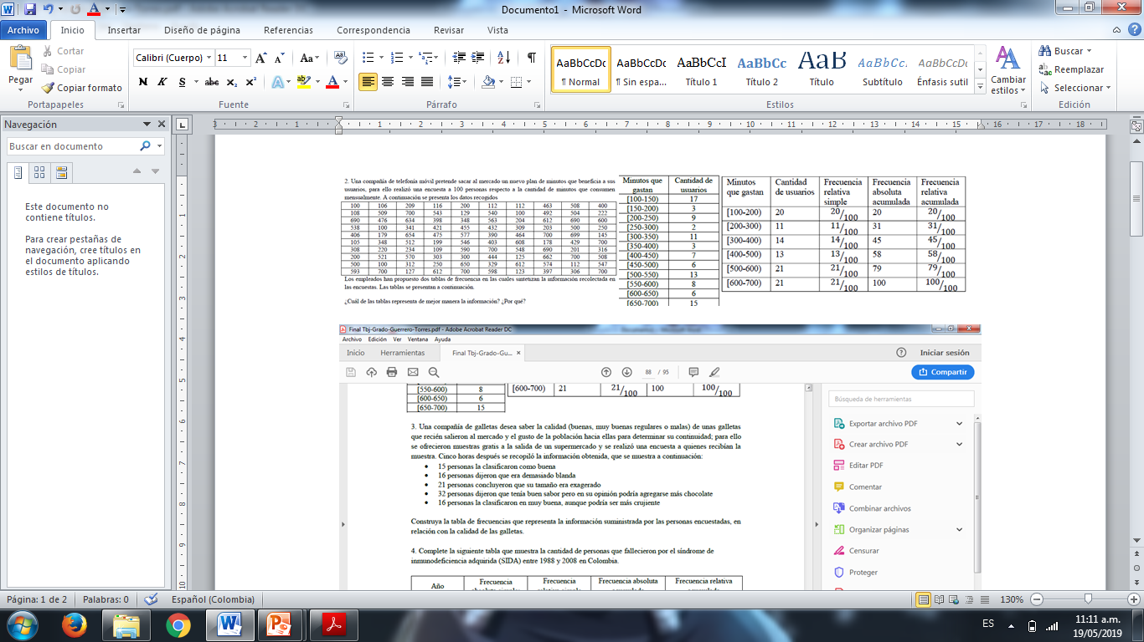
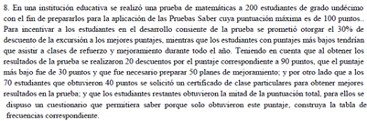
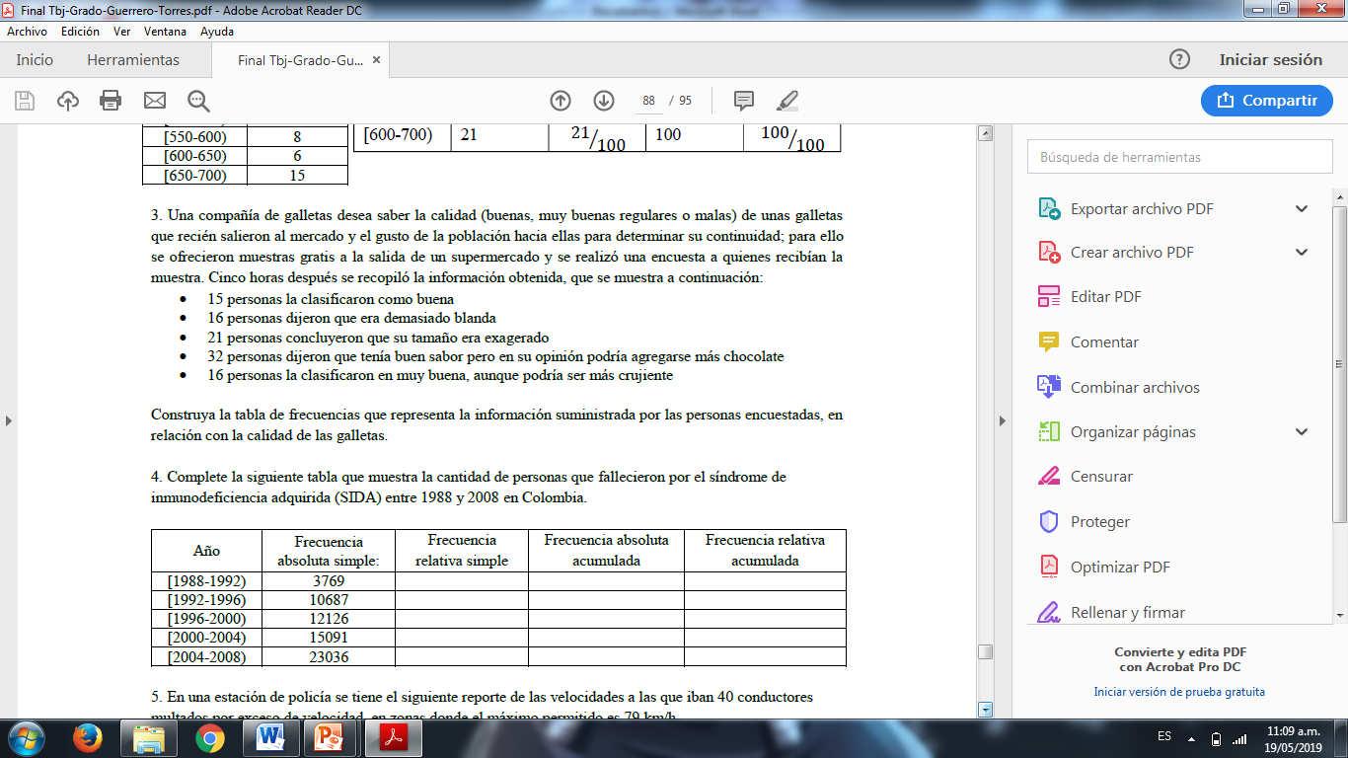
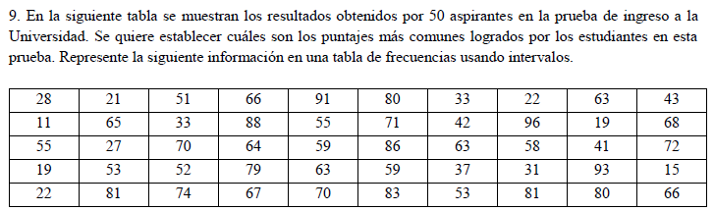
PRUEBA DE CARACTERIZACIÓN
1
3
2
4

Slide 5

ESPACIO DE REFLEXIÓN 1
¿Cuáles errores se pueden identificar por medio de la actividad respecto a la construcción de tablas de frecuencias?
¿Cuáles errores cometieron ustedes en la construcción de las tablas?
¿En cuáles errores podrían incurrir estudiantes de educación básica (escolar) al realizar esta actividad?

Slide 6
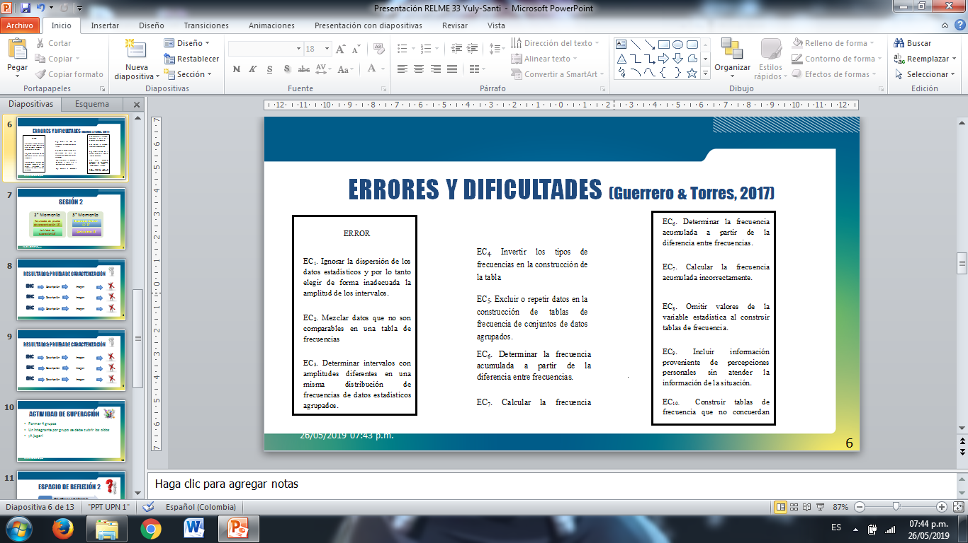
ERRORES Y DIFICULTADES (Guerrero & Torres, 2017)

Slide 7
PROPÓSITOS: PRUEBA DE CARACTERIZACIÓN
Identificar si se ignora la dispersión de los datos y se eligen intervalos con amplitudes grandes al construir tablas de frecuencias.
Verificar si se incluyen en la tabla de frecuencias valores que la variable estadística no puede tomar.
Establecer si los estudiantes confunden los valores de una variable estadística con sus respectivas frecuencias.
Verificar si se excluyen o repiten datos en la construcción de tablas de frecuencia para conjuntos de datos agrupados.
3
1
2
4

Slide 8
SESIÓN 2
2° Momento
Resultados de prueba de caracterización 15’
Actividad para aportar al desarrollo del pensamiento aleatorio (45´)
3° Momento
Espacio de reflexión (2) 15’
Conclusiones 15’

Slide 9


RESULTADOS: PRUEBA DE CARACTERIZACIÓN
(RELME 33)
EHC
Descripción
Imagen
EHC
Descripción
Imagen
EHC
Descripción
Imagen

Slide 10
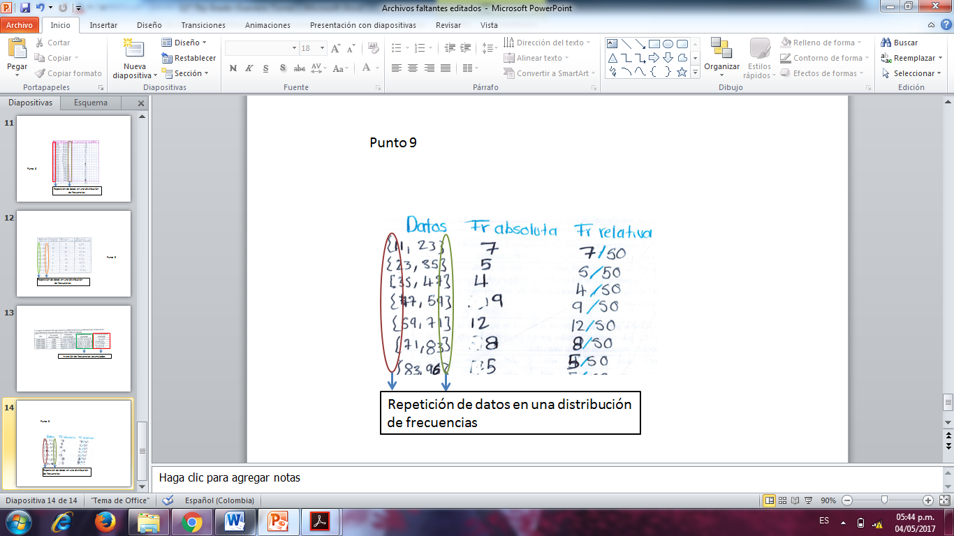
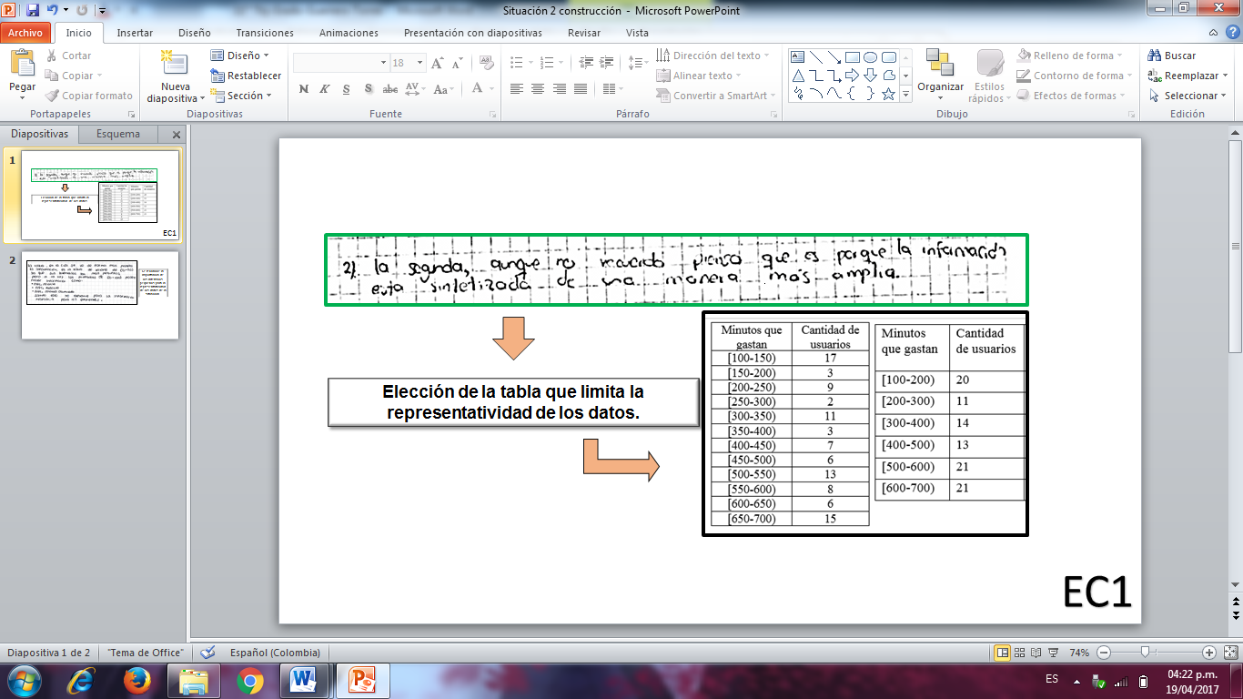
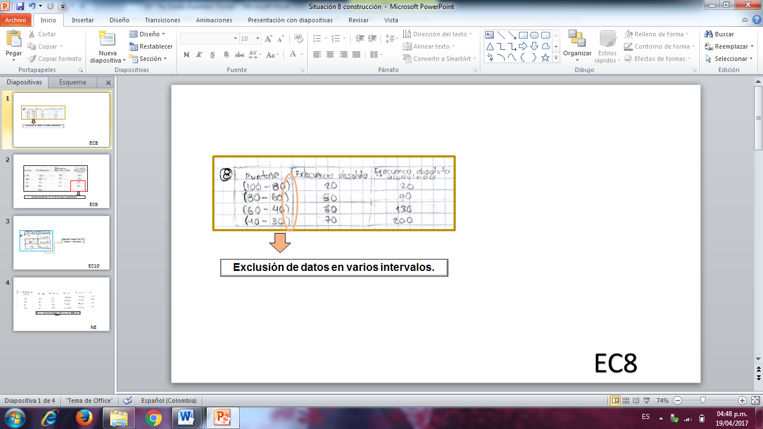
RESULTADOS: PRUEBA DE CARACTERIZACIÓN
(Guerrero & Torres, 2017)
ERROR
ERROR

Slide 11


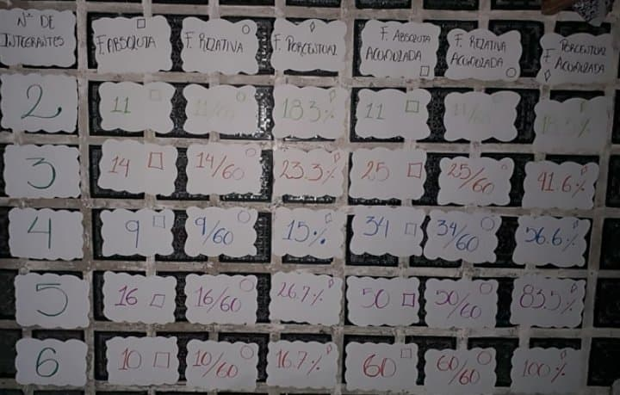
ACTIVIDAD DE SUPERACIÓN
Formar cuatro (4) grupos
Un integrante por grupo se debe cubrir los oídos

Slide 12
ESPACIO DE REFLEXIÓN 2
Aspecto inclusivo
Desarrollo del pensamiento aleatorio
¿Qué elementos específicos del pensamiento aleatorio se abordan en el proceso de construcción de tablas de frecuencias, a partir de esta actividad?
¿Qué cambios en la enseñanza tendrían en cuenta para un aula de estadística inclusiva? (recursos, contenido, metodología)

Slide 13

CONCLUSIONES
Destinar tiempo suficiente para que el estudiante comprenda tanto lo que hace el docente como lo que hace el interprete.
El interprete debe estar formado en educación matemática.
Docente en capacidad de adaptar la enseñanza sin discriminar.
Uso de material concreto para hacer la transición de lo concreto a lo simbólico.
Identificar errores y dificultades se puede usar para reorientar los procesos de aprendizaje.
En Colombia la formación docente, disciplinar y didáctica, es insuficiente, por lo que se requieren otros focos de formación.

Slide 14
REFERENCIAS
Batanero, C., & Godino, J. (2002). Estocástica y su Didáctica para maestros. Departamento de Didáctica de la Matemática. Facultad de Ciencias de la Educación. Universidad de Granada. España.
Godino, J., & Batanero, C. (2004). Didáctica de las Matemáticas para Maestros. Departamento de Didáctica de la Matemática. Facultad de Ciencias de la Educación. Universidad de Granada. España.
Guerrero, Y., & Torres, Y. (2017). Tipificación de errores y dificultades en el aprendizaje de tablas de frecuencia (Tesis de pregrado). Universidad Pedagógica Nacional, Bogotá, Colombia.
Ministerio de Educación Nacional. (1998). Lineamientos Curriculares de Matemáticas. MEN. Bogotá D.C. Colombia.
Ministerio de Educación Nacional. (2006). Estándares Básicos de competencias en Matemáticas. MEN. Bogotá D.C. Colombia.
Ministerio de Educación Nacional. (2017). Derechos Básicos de Aprendizaje. MEN. Bogotá D.C. Colombia.
Ministerio de Educación Nacional (29 de agosto de 2017) Reglamenta en el marco de la educación inclusiva la atención educativa a la población con discapacidad [Decreto1421 de 2017].

Slide 15

GRACIAS

